Slide 1
การพัฒนาระบบทดสอบความปลอดภัยของโครงข่ายสำหรับการตรวจจับข้อมูล แทรฟฟิกที่ผิดปกติในการวิเคราะห์การโจมตีทางไซเบอร์ โดยการใช้การเรียนรู้ของเครื่อง
จัดทำโดย
นายวิชยุตม์ ตั้งวงศ์กิจศิริ เลขประจําตัว 6430364021
นายศุดิชัย สุขตัน เลขประจําตัว 6430379421 นายสิรวิชญ์ พงษ์ระวีวงศา เลขประจําตัว 6430415321 นางสาวนิศาชล ศิลปวงษา เลขประจําตัว 6432091021
อาจารย์ที่ปรึกษา
รศ.ดร. เชาวน์ดิศ อัศวกุล
Department of Electrical Engineering, Chulalongkorn University, Thailand

Slide 2
บทนำ: ที่มาและความสำคัญ
โครงงานนี้มีวัตถุประสงค์เพื่อพัฒนาระบบจำลองสำหรับการตรวจจับและป้องกันข้อมูลแทรฟฟิกที่ผิดปกติในการโจมตีแบบ DDoS โดยมีการประยุกต์ใช้ Mininet-WiFi, การใช้ Server, Software-Defined Networking และการเรียนรู้ของเครื่อง ซึ่งโครงข่ายมีการจำลองสถานีที่สามารถเคลื่อนที่ได้ เพื่อให้สามารถทดสอบระบบโครงข่ายไร้สายในสภาพแวดล้อมเสมือนจริง

Slide 3
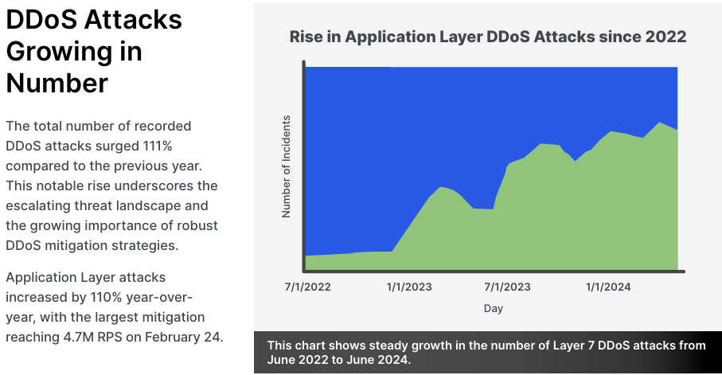
บทนำ: ที่มาและความสำคัญ
2024 Imperva DDoS Threat Landscape Report

Slide 4
วัตถุประสงค์ของโครงงาน
สำหรับมอดูลตัวเลียนแบบ Mininet-WiFi เพื่อพัฒนาระบบจำลองโครงข่ายสำหรับการทดสอบวิธีการตรวจจับแทรฟฟิกที่ผิดปกติ
สำหรับมอดูล SDN เพื่อพัฒนาระบบการป้องกันและตรวจจับแทรฟฟิกที่ผิดปกติจากการโจมตี DDoS ด้วย SDN และผนวกเข้ากับการเรียนรู้ของเครื่องเพื่อตรวจจับแทรฟฟิกที่ผิดปกติ
สำหรับมอดูลผู้ใช้ เพื่อวิเคราะห์และระบุช่องโหว่ด้านความปลอดภัยในส่วนต่าง ๆ ของ Server และพยายามลดความเสียหายจากช่องโหว่นั้น
สำหรับมอดูลผู้โจมตี เพื่อแสดงผลกระทบที่เกิดจากการโจมตี DDoS และช่องโหว่ของระบบ

Slide 5
Research Map
มอดูลผู้โจมตี
มอดูลผู้ใช้งาน
มอดูลตัวเลียนแบบ Mininet-WiFi
มอดูล SDN

Slide 6
Research Map
มอดูลผู้โจมตี
มอดูลผู้ใช้งาน
มอดูลตัวเลียนแบบ Mininet-WiFi
มอดูล SDN

Slide 7
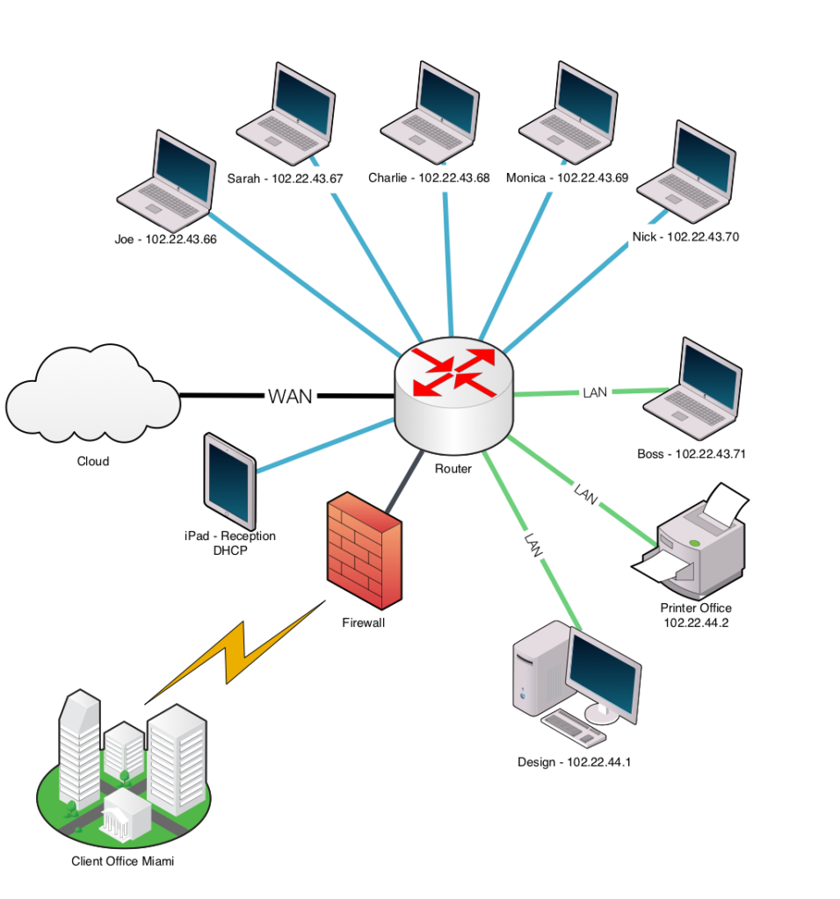


มอดูลตัวเลียนแบบ Mininet-WiFi
Source: IT Ecology. (n.d.). Network Emulation. from https://www.itecology.co.za/network-emulation/#page-content

Slide 8


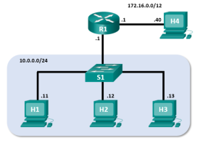
มอดูลตัวเลียนแบบ Mininet-WiFi : ภาพรวม

Slide 9
มอดูลตัวเลียนแบบ Mininet-WiFi : การกำหนดค่าโครงข่าย
การกำหนดค่าโครงข่ายที่ทดสอบ
สร้างจุดเชื่อมต่อโครงข่าย 5 โนด และสถานี 10 โนด
แต่ละจุดเชื่อมต่อโครงข่ายเชื่อมต่อกันด้วยสาย
แต่ละสถานีเชื่อมต่อกับจุดเชื่อมต่อโครงข่ายแบบไร้สาย
กำหนดค่าพื้นที่ครอบคลุมของจุดเชื่อมต่อโครงข่ายเท่ากับ 30 เมตร
กำหนดการเคลื่อนที่ของสถานีแบบสุ่มด้วยแบบจำลอง Random walk
ใช้แบบจำลองการแพร่กระจายสัญญาณเพื่อให้ความเข้มสัญญาณลดลงตามระยะทาง
Source: R. R. Fontes, “Mininet-WiFi: Emulation Platform for Software-Defined Wireless Networks,” Mininet-WiFi, 2025. [ออนไลน์]. เข้าถึงได้จาก: https://mininet-wifi.github.io/ [เข้าถึงเมื่อ: 10 พฤษภาคม 2025].

Slide 10
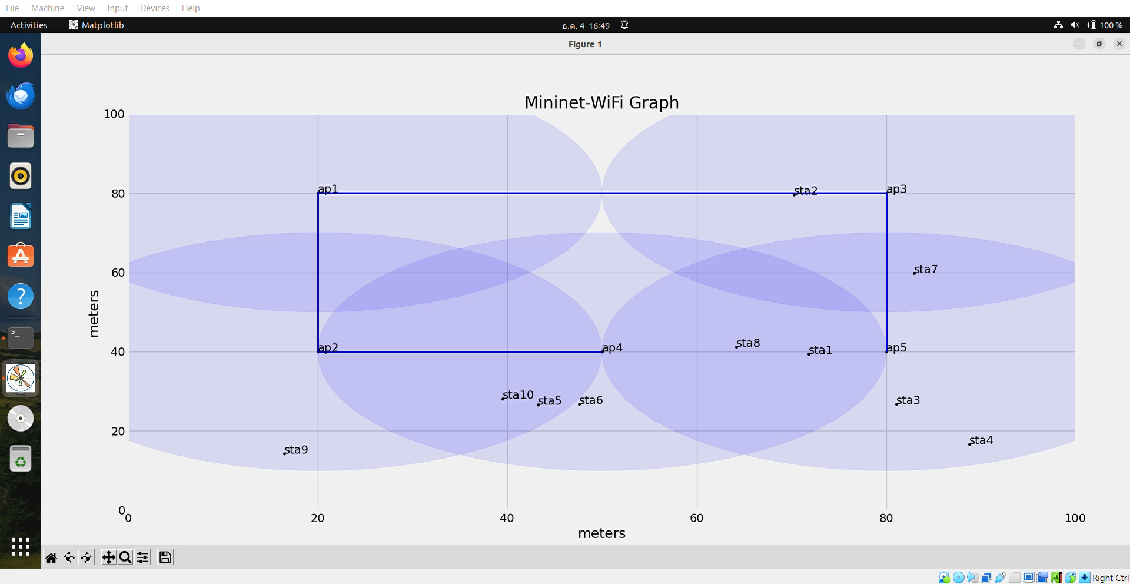
มอดูลตัวเลียนแบบ Mininet-WiFi: แผนภาพจำลองโครงข่าย

Slide 11
มอดูลตัวเลียนแบบ Mininet-WiFi: ปัญหาเรื่องการใช้หน่วยความจำร่วมกันและการใช้แอปพลิเคชันที่แต่ละสถานี
ใช้หน่วยความจำร่วมกัน
ปัญหา: สถานีใช้หน่วยความจำร่วมกัน ทำให้เกิดปัญหา Single Point of Failure หากสถานีหนึ่งล่ม สถานีอื่นรวมถึงโครงข่ายจำลองจะได้รับผลกระทบด้วย
แอปพลิเคชันทำงานพร้อมกันบนหลายสถานี
ปัญหา: เมื่อรันแอปพลิเคชัน NGINX ที่ทำงานบนสถานีหนึ่ง แอปพลิเคชันจะเริ่มทำงานโดยอัตโนมัติบนทุกสถานี เนื่องจากการตั้งค่าร่วมกัน
Source: S. J. B. Paul Kirvan, “Single point of failure (SPOF),” TechTarget, 2024. [ออนไลน์]. เข้าถึงได้จาก: https://www.techtarget.com/searchdatacenter/definition/Single-point-of-failure-SPOF [เข้าถึงเมื่อ: 19 พฤศจิกายน 2024].

Slide 12

มอดูลตัวเลียนแบบ Mininet-WiFi: การแก้ปัญหา
นำ Containernet มาใช้
ความสามารถ: ใช้สถานีแบบ Docker Container แทนสถานีแบบดั้งเดิม

Slide 13
มอดูลตัวเลียนแบบ Mininet-WiFi: ทำไมจึงเลือกใช้ Containernet
แยกหน่วยความจำของแต่ละสถานี
ถ้าสถานีหนึ่งล่ม ก็ไม่ส่งผลต่อสถานีอื่น ๆ
รองรับการรันแอปพลิเคชันแยกกันแต่ละสถานี
ช่วยแก้ปัญหาเรื่องแอปพลิเคชันรันทุกสถานี
ความสามารถในการขยายโครงข่ายและปรับแต่งสถานีอย่างยืดหยุ่น
Containernet ใช้ความสามารถของ Docker Container ในการช่วยพัฒนาแอปพลิเคชันและปรับแต่งทรัพยากรได้อย่างมีประสิทธิภาพ
Source: M. Peuster, “Use Docker containers as hosts in Mininet emulations,” Containernet, 2024. [ออนไลน์]. เข้าถึงได้จาก: https://containernet.github.io/ [เข้าถึงเมื่อ: 17 พฤศจิกายน 2024].

Slide 14
แผนภาพเปรียบเทียบการใช้หน่วยความจำของ Container
Container
1
Container
2
สถานี 1
สถานี 2
หน่วยความจำอุปกรณ์
หน่วยความจำอุปกรณ์
หน่วยความจำของสถานีแบบดั้งเดิม
หน่วยความจำของสถานีแบบ Container

Slide 15
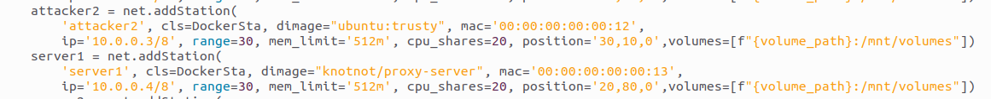
มอดูลตัวเลียนแบบ Mininet-WiFi: การกำหนดค่าสถานี Docker Container
Docker Image
สถานีแบบ Docker Container
สภาพแวดล้อม

Slide 16
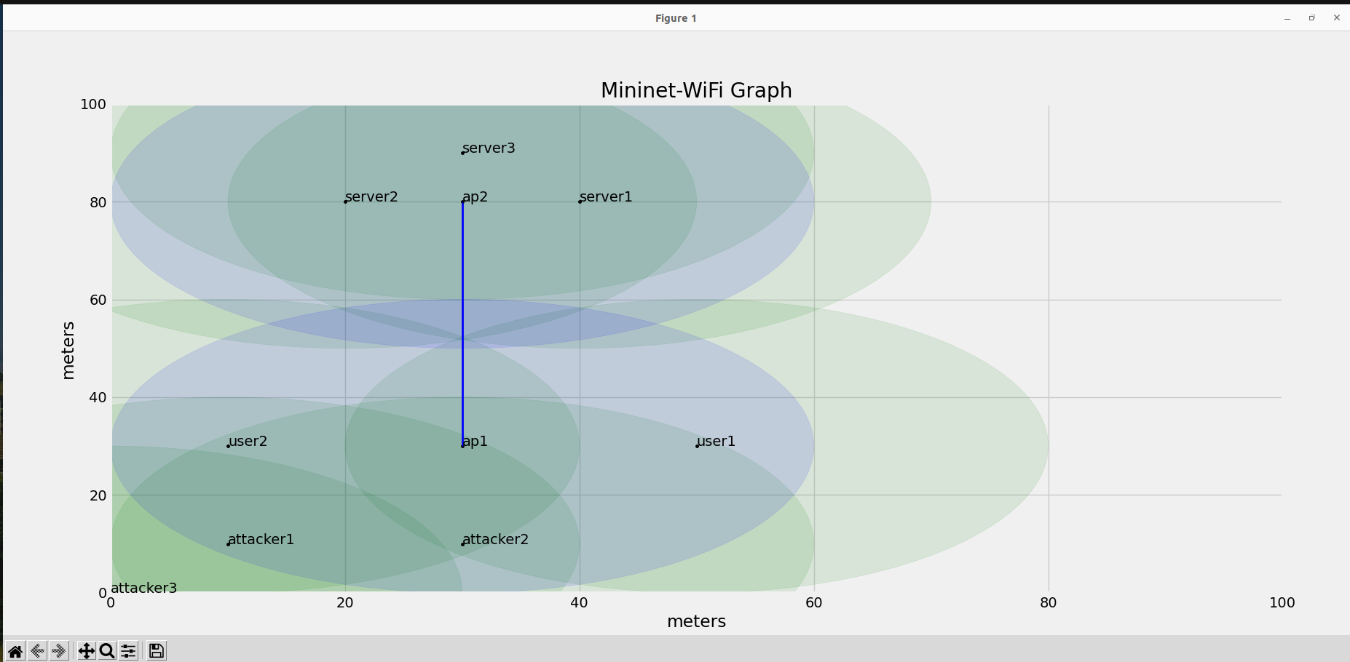
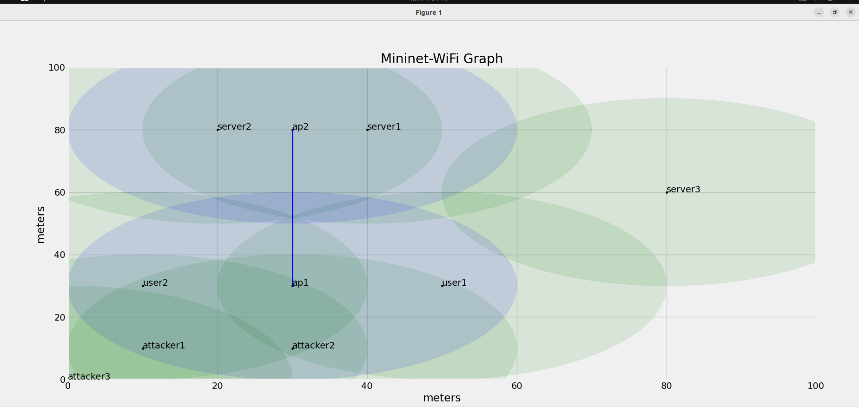
มอดูลตัวเลียนแบบ Mininet-WiFi: ความสามารถที่เพิ่มเติม
ควบคุมการการเคลื่อนที่ด้วยคำสั่งผ่านโปรโตคอล Secure Shell
ความสามารถ: ใช้คำสั่งเพื่อให้สถานีอยู่ในตำแหน่งที่ต้องการได้
MOVE

Slide 17
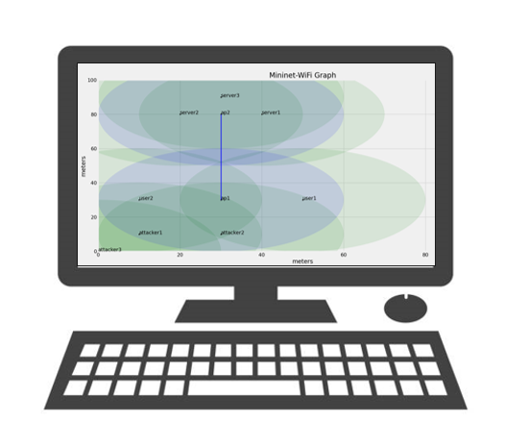
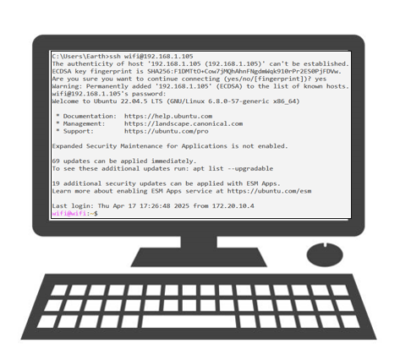
1. เข้าถึงอุปกรณ์ที่จำลองโครงข่ายด้วยโปรโตคอล Secure Shell
SSH Protocol
เครื่องเสมือนของโฮสต์
เครื่องผู้โจมตี
Source: Cloudflare, “What is SSH? | Secure Shell (SSH) protocol,” 16 เมษายน 2025. [ออนไลน์]. เข้าถึงได้จาก: https://www.cloudflare.com/learning/access-management/what-is-ssh/ [เข้าถึงเมื่อ: 16 เมษายน 2025].

Slide 18
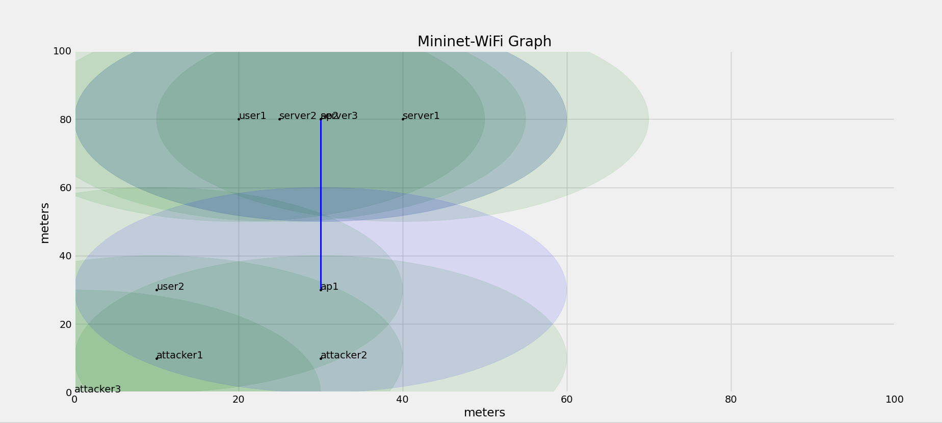
Server1 ก่อนย้ายอยู่ที่ตำแหน่ง (40,80)

Slide 19
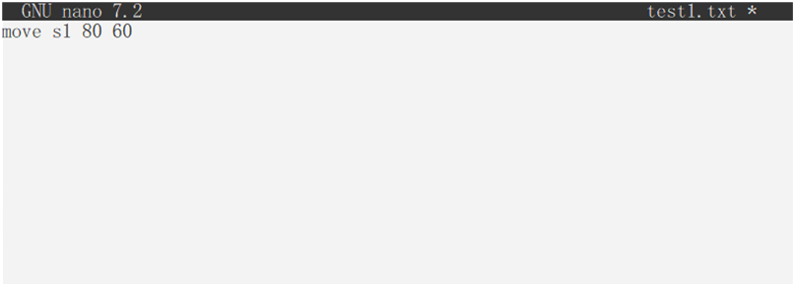

การใช้คำสั่ง Move เพื่อย้ายตำแหน่งสถานี (ผ่านอุปกรณ์ของผู้โจมตี)
ไฟล์test1.txt
พิมพ์คำสั่ง move s1 80 60
เครื่องผู้โจมตี
Source: IBM, “Mounting,” 24 มีนาคม 2023. [ออนไลน์]. เข้าถึงได้จาก: https://www.ibm.com/docs/en/aix/7.1?topic=systems-mounting [เข้าถึงเมื่อ: 17 เมษายน 2025].

Slide 20
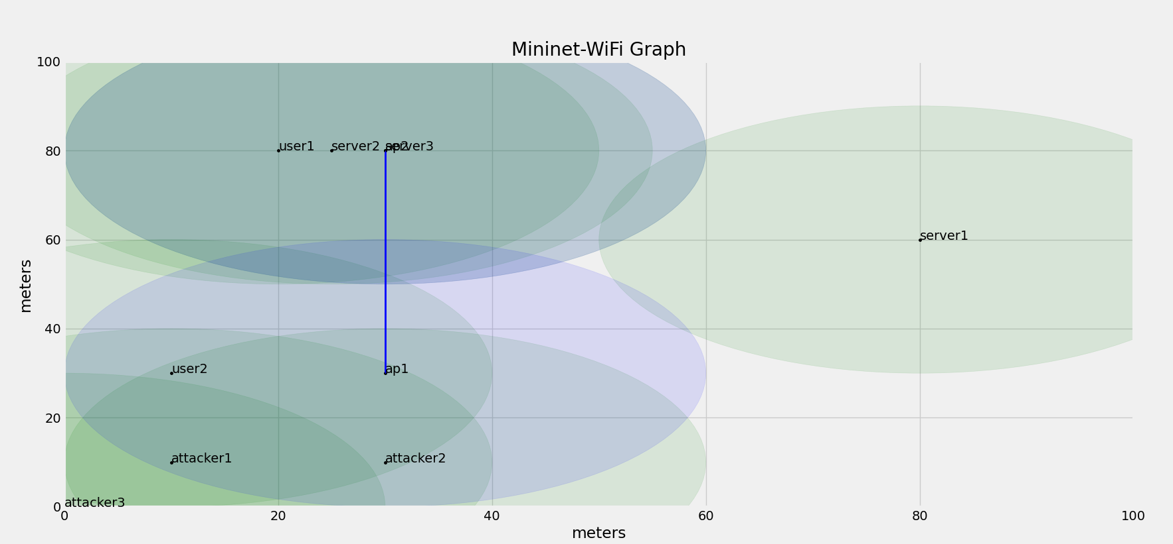
Server1 หลังย้ายอยู่ที่ตำแหน่ง (80,60)

Slide 21
มอดูลตัวเลียนแบบ Mininet-WiFi : การกำหนดค่าโครงข่าย
การกำหนดค่าโครงข่ายที่ทดสอบ
สร้างจุดเชื่อมต่อโครงข่าย 2 โนด และสถานี 8 โนด (Docker Containers)
แต่ละจุดเชื่อมต่อโครงข่ายเชื่อมต่อกันด้วยสาย
แต่ละสถานีเชื่อมต่อกับจุดเชื่อมต่อโครงข่ายแบบไร้สาย
กำหนดค่าพื้นที่ครอบคลุมของจุดเชื่อมต่อโครงข่ายเท่ากับ 30 เมตร
ควบคุมการเคลื่อนที่ของสถานีผ่านโปรโตคอล Secure Shell
ใช้แบบจำลองการแพร่กระจายสัญญาณเพื่อให้ความเข้มสัญญาณลดลงตามระยะทาง

Slide 22
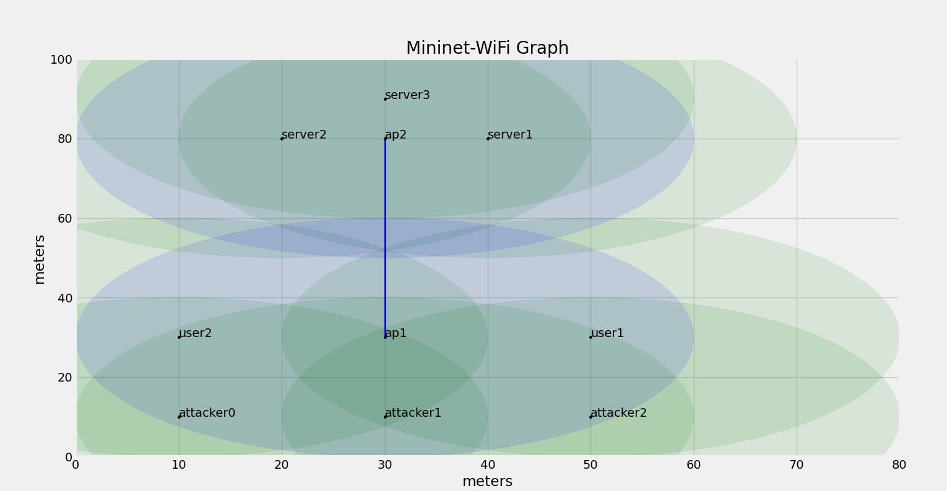
มอดูลตัวเลียนแบบ Mininet-WiFi: แผนภาพจำลองโครงข่าย

Slide 23
Research Map
มอดูลผู้โจมตี
มอดูลผู้ใช้งาน
มอดูลตัวเลียนแบบ Mininet-WiFi
มอดูล SDN

Slide 24




มอดูล SDN: Introduction
Flow Entry Structure
Control Plane
Data Plane
OpenFlow Protocol
Rule
Data Plane
Action
Statistic
Ryu Project Team. (2014). RYU SDN Framework — Ryubook 1.0 Documentation. Retrieved from https://ryu-sdn.org/

Slide 25

มอดูล SDN: Flow Entry Structure
Duration
Packet Counter
Byte Counter
Server CPU Usage
Flow Entry Structure
Source Mac Address
Destination Mac Address
Priority
Rule
Forward
Block
Rate Limiting
We pull statistics every 5 seconds then save to csv. file.
Action
Statistic
Ryu Project Team. (2014). RYU SDN Framework — Ryubook 1.0 Documentation. Retrieved from https://ryu-sdn.org/

Slide 26

มอดูล SDN: Overview
APs
ส่งไปยัง
Packets
Simulated Traffic
ดึงข้อมูล
Firewall
การเรียนรู้ของเครื่อง
Flow Entry
ดึงข้อมูล
Block
Flow Entry
ฝึกฝนโมเดล
Rate Limiting
TCP Model
Random Forest
Detection
ส่งคำสั่ง
ICMP Model
Forward

Slide 27
มอดูล SDN: Machine Learning for DDoS Detection
Simulated Traffic
(hping3)
10 pps ~> 40-1000 Bpp
100 pps ~> 40-800 Bpp
Burst Time: 5 – 30 s
Pause Time: 30 – 60 s
Normal
Save Flow Table to .csv
Simulated Traffic
Duration ~ 3 hrs
DDoS
1000 pps ~> 100-1500 Bpp
10000 pps ~> 40-400 Bpp
100000 pps ~> 40-100 Bpp
Burst Time: 3 – 15 s
Pause Time: 30 – 45 s
Train Random Forest Model
pps = Packet Per Second
Bps = Byte Per Packet

Slide 28
มอดูล SDN: Machine Learning for DDoS Detection
Features
Simulated Traffic
Packet Count
Byte Count
Packet Rate
Byte Rate
CPU Usage
Training by using sklearn
Use Case
ICMP Model
Save Statistic to .csv
TCP Model
INPUT
OUTPUT
MAC Address with
Statistics from flow rule
Detection Probability
DDoS = ? , Normal = ?
Train Random Forest Model

Slide 29
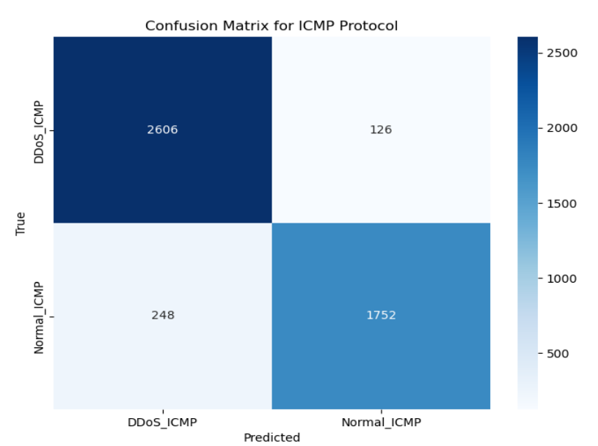
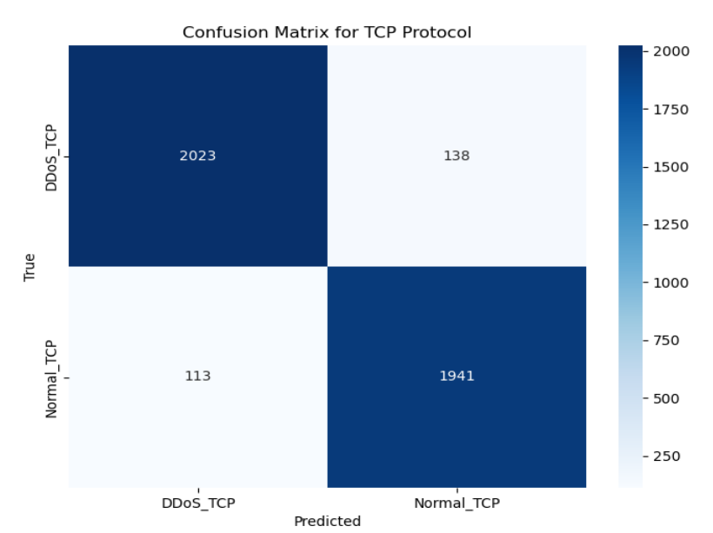
TP | FN
FP | TN
Accuracy: 92.1%
Accuracy: 94.0%

Slide 30
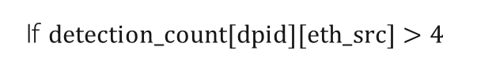
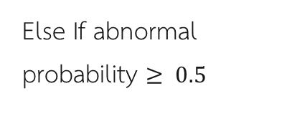
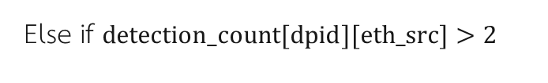
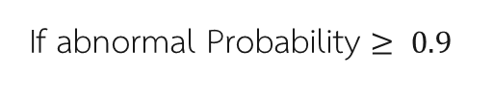
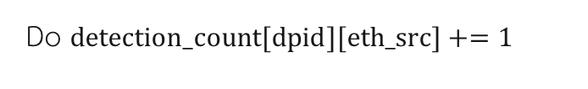
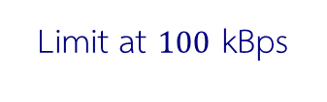
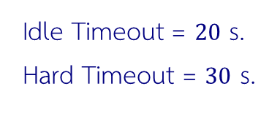
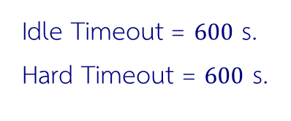
มอดูล SDN: Firewall
Do $detection_count[dpid][eth_src]+=1$
If $detection_count[dpid][eth_src]>4$
If abnormal Probability $≥ 0.9$
Block
Permanent Block
Else If abnormal probability $≥ 0.5$
Idle Timeout = $600$ s.
Hard Timeout = $600$ s.
Limit at $100$ kBps
Detection
Rate Limiting
else
Else if $detection_count[dpid][eth_src]>2$
Forward
Temporary Block
Idle Timeout = $20$ s.
Hard Timeout = $30$ s.

Slide 31
Research Map
มอดูลผู้โจมตี
มอดูลผู้ใช้งาน
มอดูลตัวเลียนแบบ Mininet-WiFi
มอดูล SDN

Slide 32

มอดูลผู้ใช้งาน : คืออะไรใน Testbed
แอปจำลองที่รันอยู่บน testbed
จำลองการตอบสนองของ Server ที่มีต่อการโจมตีต่าง ๆ
Server
ATTACKS
https://static.vecteezy.com/system/resources/previews/023/911/384/non_2x/shield-icon-defence-illustration-sign-armor-symbol-protection-logo-security-mark-vector.jpg

Slide 33



Server Module: Introduction​
response
request
request
Docker container1
(Backend Server1)
Web user
NGINX
(Server1)
Docker container2
(Backend Server2)
NGINX Logo: https://nginx.org/
Docker container Logo: www.docker.com

Slide 34
Outline
Docker images
สร้าง Server บน Testbed
การใช้ Testbed ดูการตอบสนองของ Server
- จำลองการโจมตี
- เก็บข้อมูล
- วิเคราะห์ข้อมูล

Slide 35
สร้าง Server บน Testbed
​
Host : (PC)
Python โค้ดสำหรับดึงค่าที่สนใจ จาก Proxy server เช่น การใช้งาน CPU และ จำนวนคำขอ ส่งไปยัง Database
Backend
1
Backend
2
Proxy server (Dockerfile)
Nginx
Nginx configuration ( Nginx.conf )
File log
Machine learning model ( detect.oonx )
Iptables.rules
Proxy-server
(NGINX)
Backend : (Dockerfile)
Host
Flask

Slide 36
Server Module: In Containernet​
Proxy-server
(NGINX)
Docker Image
Containernet
Backend
1
Backend
2
Docker Image

Slide 37
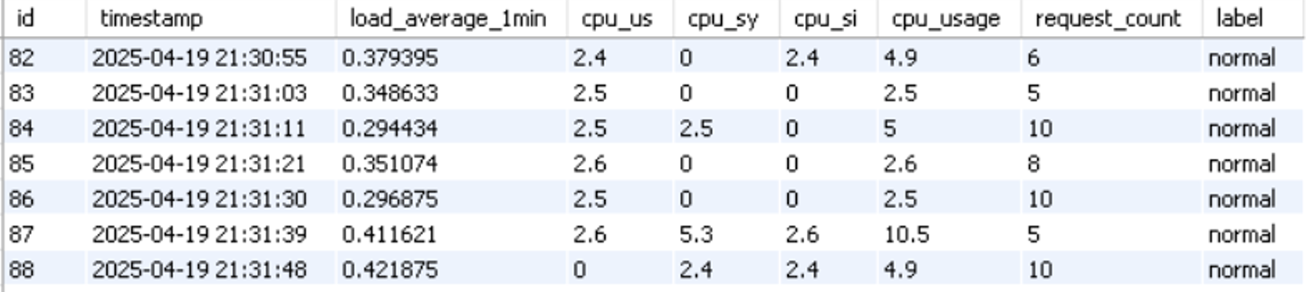
การเก็บข้อมูลจาก testbed: ข้อมูลที่เก็บเข้า database
ข้อมูลจาก nginx log
ข้อมูลจากการเรียกดูการใช้งาน cpu

Slide 38
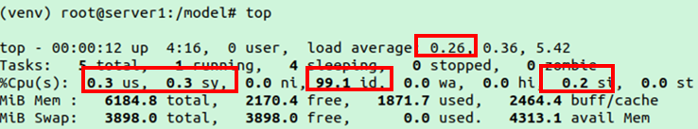
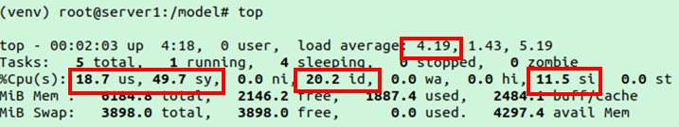
ข้อมูลที่ Server สามารถมองเห็น
การใช้งาน CPU ก่อนโดนโจมตี
การใช้งาน CPU หลังโดนโจมตี
https://phoenixnap.com/kb/top-command-in-linux

Slide 39
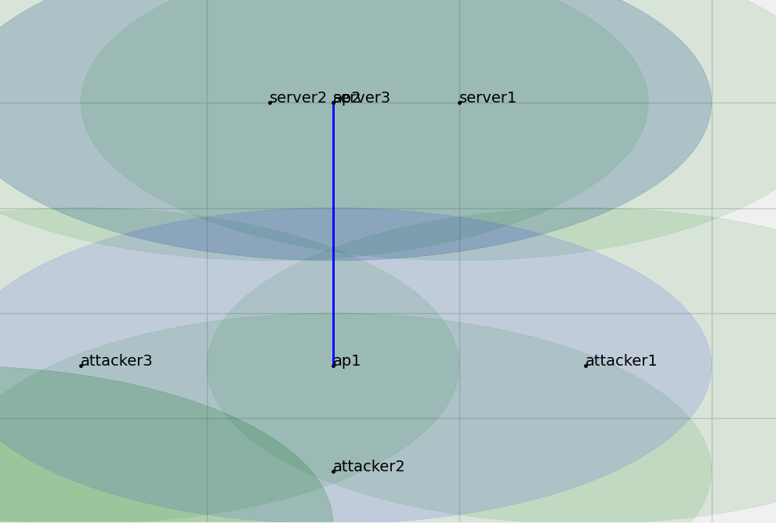
จำลอง Traffic และประยุกต์การเรียนรู้ของเครื่อง​
การตั้งค่าการทดลอง
- มี 2 ap, 6 stations
- Server 3 stations เชื่อมต่ออยู่ที่ ap2
- มี Stations อีก 3 เครื่อง เชื่อมต่ออยู่ที่ ap1

Slide 40
จำลอง Traffic รูปแบบต่าง ๆ
Normal traffic :
- normal
- heavy_traf
Abnormal traffic label:
- http-attack
- non-http-attack1
- non-http-attack2
- non-http-attack3
- non-http-attack4
- non-http-attack5
Normal traffic คือ
Traffic ที่เข้ามาแล้ว Server รับไหว
( cpu_usage <= 60 และ request_count <= 25 req/sec)
ตัวอย่าง Abnormal traffic :
http-attack: ใช้ Attacker ส่ง curl ด้วยคำขอรวมไม่เกิน 150 req/s
non-http-attack1: ใช้ attacker ทั้ง 3 เครื่องส่ง TCP flood

Slide 41
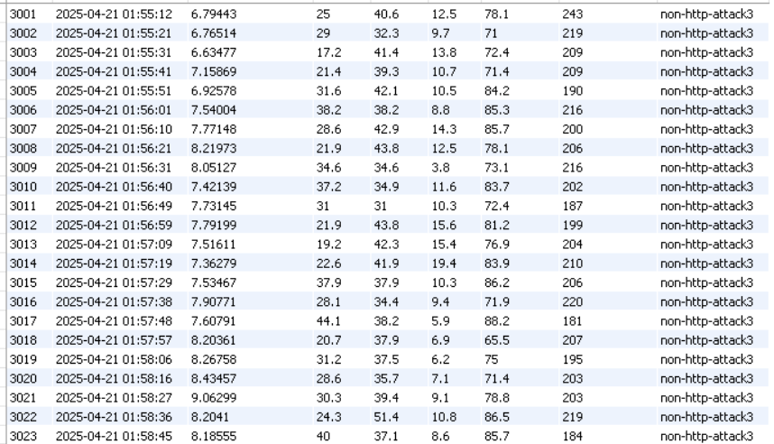
ตัวอย่างข้อมูลที่เก็บลง database

Slide 42
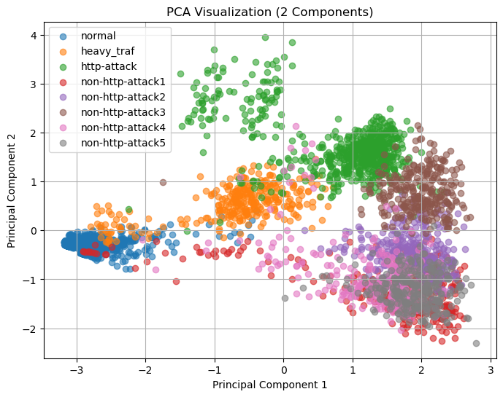
42

Slide 43
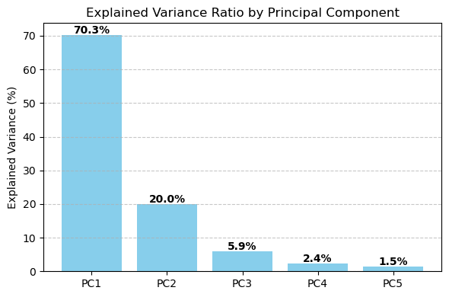

Slide 44
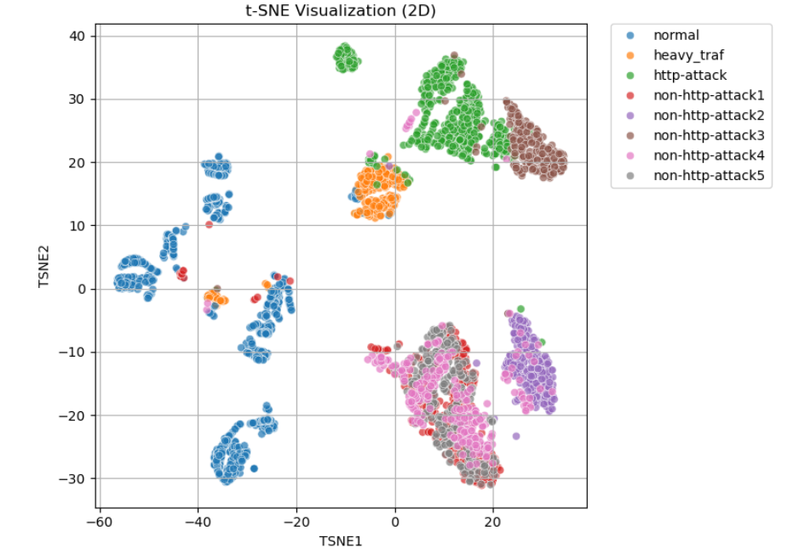

Slide 45
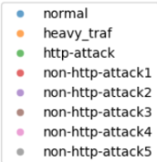
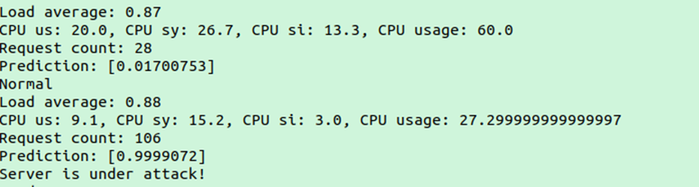
การประยุกต์การเรียนรู้ของเครื่อง
detect.oonx ( Neural network )
Feed forward
4 hidden layers
64 neurons each hidden layer
Normal
Abnormal

Slide 46
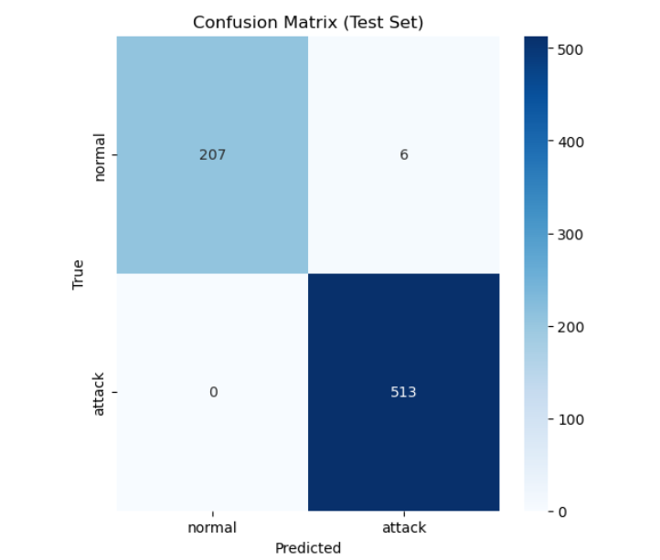
Confusion matrix ของ detect.oonx

Slide 47
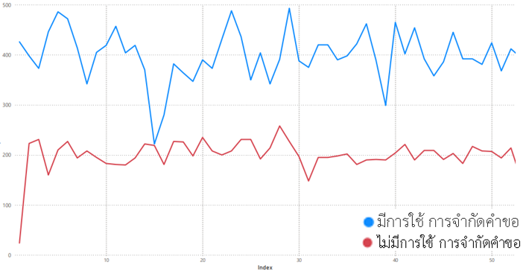
การตั้งค่า nginx.conf ส่งผลต่อ server อย่างไร
จำกัดคำขอ 5 req / s
400
Request_count/ 5 second
200

Slide 48
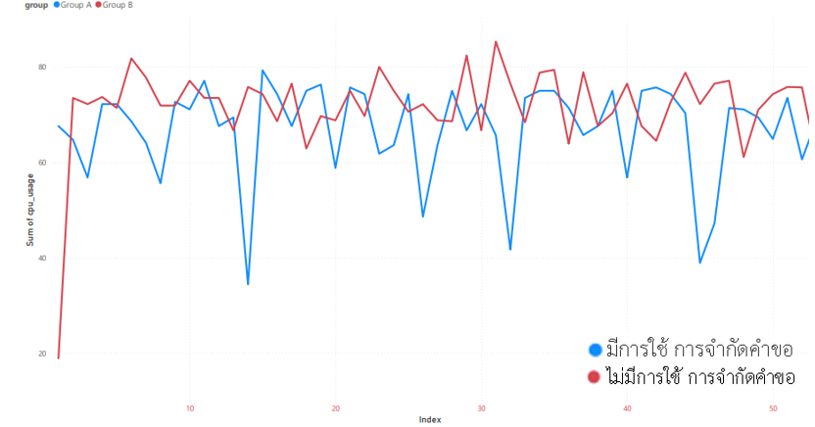
cpu_usage ของการตั้งค่าทั้ง 2 แบบ

Slide 49
สรุป
จากมุมมองของ Server สามารถบอกได้ว่า Server กำลังอยู่ในการโจมตีหรือไม่ แต่การโจมตีนั้นเป็นของใคร หรือ เป็นการโจมตีแบบไหนนั้นอาจจะตอบไม่ได้
ในการทดลองนี้ การเปลี่ยนวิธีกระจายคำขอใน Load balancer ยังไม่มีผลต่อการทำงานของ ทั้ง 3 Servers
หากมีการตั้งค่า nginx.conf Iptables.rules ร่วมกับการใช้ การประยุกต์ใช้การเรียนรู้ของเครื่อง สามารถป้องกันการโจมตีเบื้องต้นได้

Slide 50
Research Map
มอดูลผู้โจมตี
มอดูลผู้ใช้งาน
มอดูลตัวเลียนแบบ Mininet-WiFi
มอดูล SDN

Slide 51

มอดูลผู้โจมตี: คืออะไรใน Testbed?
คอมพิวเตอร์จำลองบน Testbed ที่มีโปรแกรมการโจมตีให้เรียกใช้
จำลองการโจมตีแบบ DDoS ประเภทต่างๆ เพื่อทำให้ Server ปฏิเสธการให้บริการ
เพื่อจำลองสถานการณ์และวิเคราะห์ช่องโหว่ของระบบ
ATTACKS
Server
Attacker
ATTACKS
ATTACKS
https://static.vecteezy.com/system/resources/previews/023/911/384/non_2x/shield-icon-defence-illustration-sign-armor-symbol-protection-logo-security-mark-vector.jpg

Slide 52

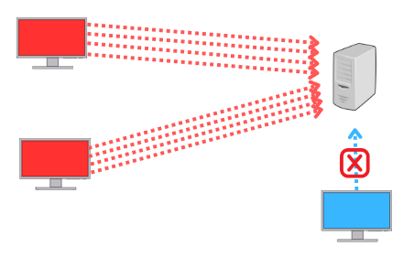
มอดูลผู้โจมตี: ลักษณะการโจมตีแบบ DDoS
Botnet
Botnet
การโจมตีที่พยายามทำให้เว็บไซต์หรือบริการไม่สามารถใช้งานได้โดยใช้คอมพิวเตอร์หลายเครื่องส่งคำขอจำนวนมากไปยังเป้าหมายในเวลาเดียวกันทำให้ระบบล่มหรือตอบสนองได้ช้าลง

Slide 53
มอดูลผู้โจมตี: การสร้างโปรแกรมการโจมตี
socket
socket
เครื่องมือในการสร้าง Packet คำขอไปยัง Server
hping3: สร้างและปรับแต่ง TCP Packet สำหรับโจมตี [1]
curl หรือ python requests library: สร้าง HTTP Packet เพื่อตรวจสอบ Server [2]
เครื่องมือในการควบคุมคอมพิวเตอร์ผู้โจมตี
python socket library:สร้างช่องทางรับส่งคำสั่งไปยังเครื่อง Botnet [3]
requests
hping3
hping3
requests
Attacked
Attacked
check
check
Server
[1] https://www.kali.org/tools/hping3
[2] https://linuxiac.com/curl-command-in-linux-with-exaples/
[3] https://www.ibm.com/docs/en/i/7.1.0?topic=programming-how-sockets-work

Slide 54
มอดูลผู้โจมตี: การสร้างโปรแกรมการโจมตี
socket
socket
requests
hping3
hping3
requests
Attacked
Attacked
check
check
Server

Slide 55
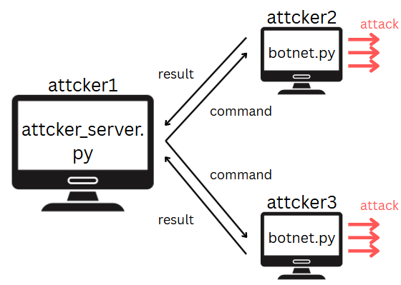
มอดูลผู้โจมตี: การสร้างโปรแกรมการโจมตี
การควบคุมคอมพิวเตอร์ผู้โจมตี
พัฒนาโปรแกรมชื่อ attack_server.py เพื่อใช้ในการออกคำสั่งและควบคุม Botnet
พัฒนาโปรแกรมชื่อ botnet.py เพื่อใช้รับคำสั่งจากเครื่องควบคุมจากนั้นจะดำเนินการตามคำสั่งที่ได้รับ
attacker1
attacker0
attacker2

Slide 56
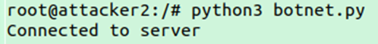
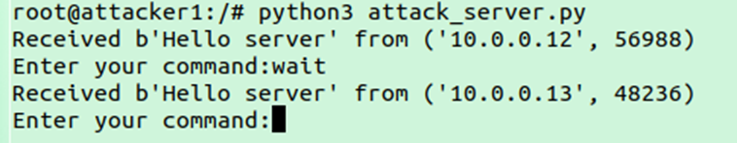
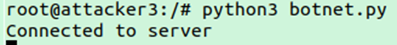
มอดูลผู้โจมตี: การสร้างโปรแกรมการโจมตี
การนำไปใช้ใน Testbed
จัดเตรียม Docker Image ที่รวมเครื่องมือและไลบรารีที่จำเป็น เพื่อให้ระบบ Testbed สามารถดึงไปใช้งาน
attacker1
attacker0
attacker2

Slide 57
มอดูลผู้โจมตี: การสร้างโปรแกรมการโจมตี
socket
socket
requests
hping3
hping3
requests
Attacked
Attacked
check
check
Server

Slide 58
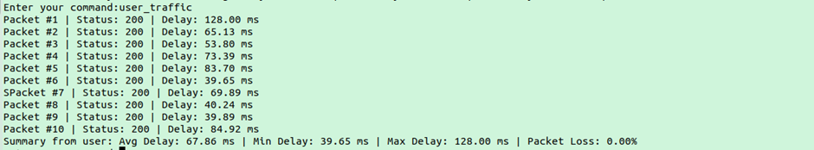
มอดูลผู้โจมตี: การสร้างโปรแกรมการโจมตี
การตรวจสอบสถานะ Server
ส่ง HTTP GET จำนวน 10 คำขอไปยังเป้าหมาย แล้วทำการคำนวณ Delay และ Packet Loss ที่เกิดขึ้น
สั่งโดยใช้คำสั่ง user_traffic

Slide 59
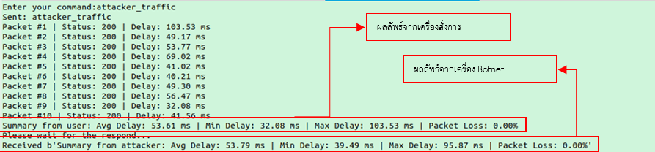
มอดูลผู้โจมตี: การสร้างโปรแกรมการโจมตี
การตรวจสอบสถานะ Server
สั่งให้ Botnet ส่ง HTTP GET จำนวน 10 คำขอไปยังเป้าหมาย แล้วทำการคำนวณ Delay และ Packet Loss ที่เกิดขึ้น และส่งข้อมูลกลับมา
สั่งโดยใช้คำสั่ง attacker_traffic

Slide 60
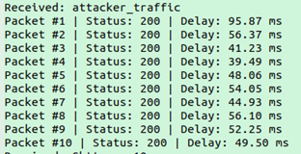
มอดูลผู้โจมตี: การสร้างโปรแกรมการโจมตี
การตรวจสอบสถานะ Server
สั่งโดยใช้คำสั่ง attacker_traffic

Slide 61
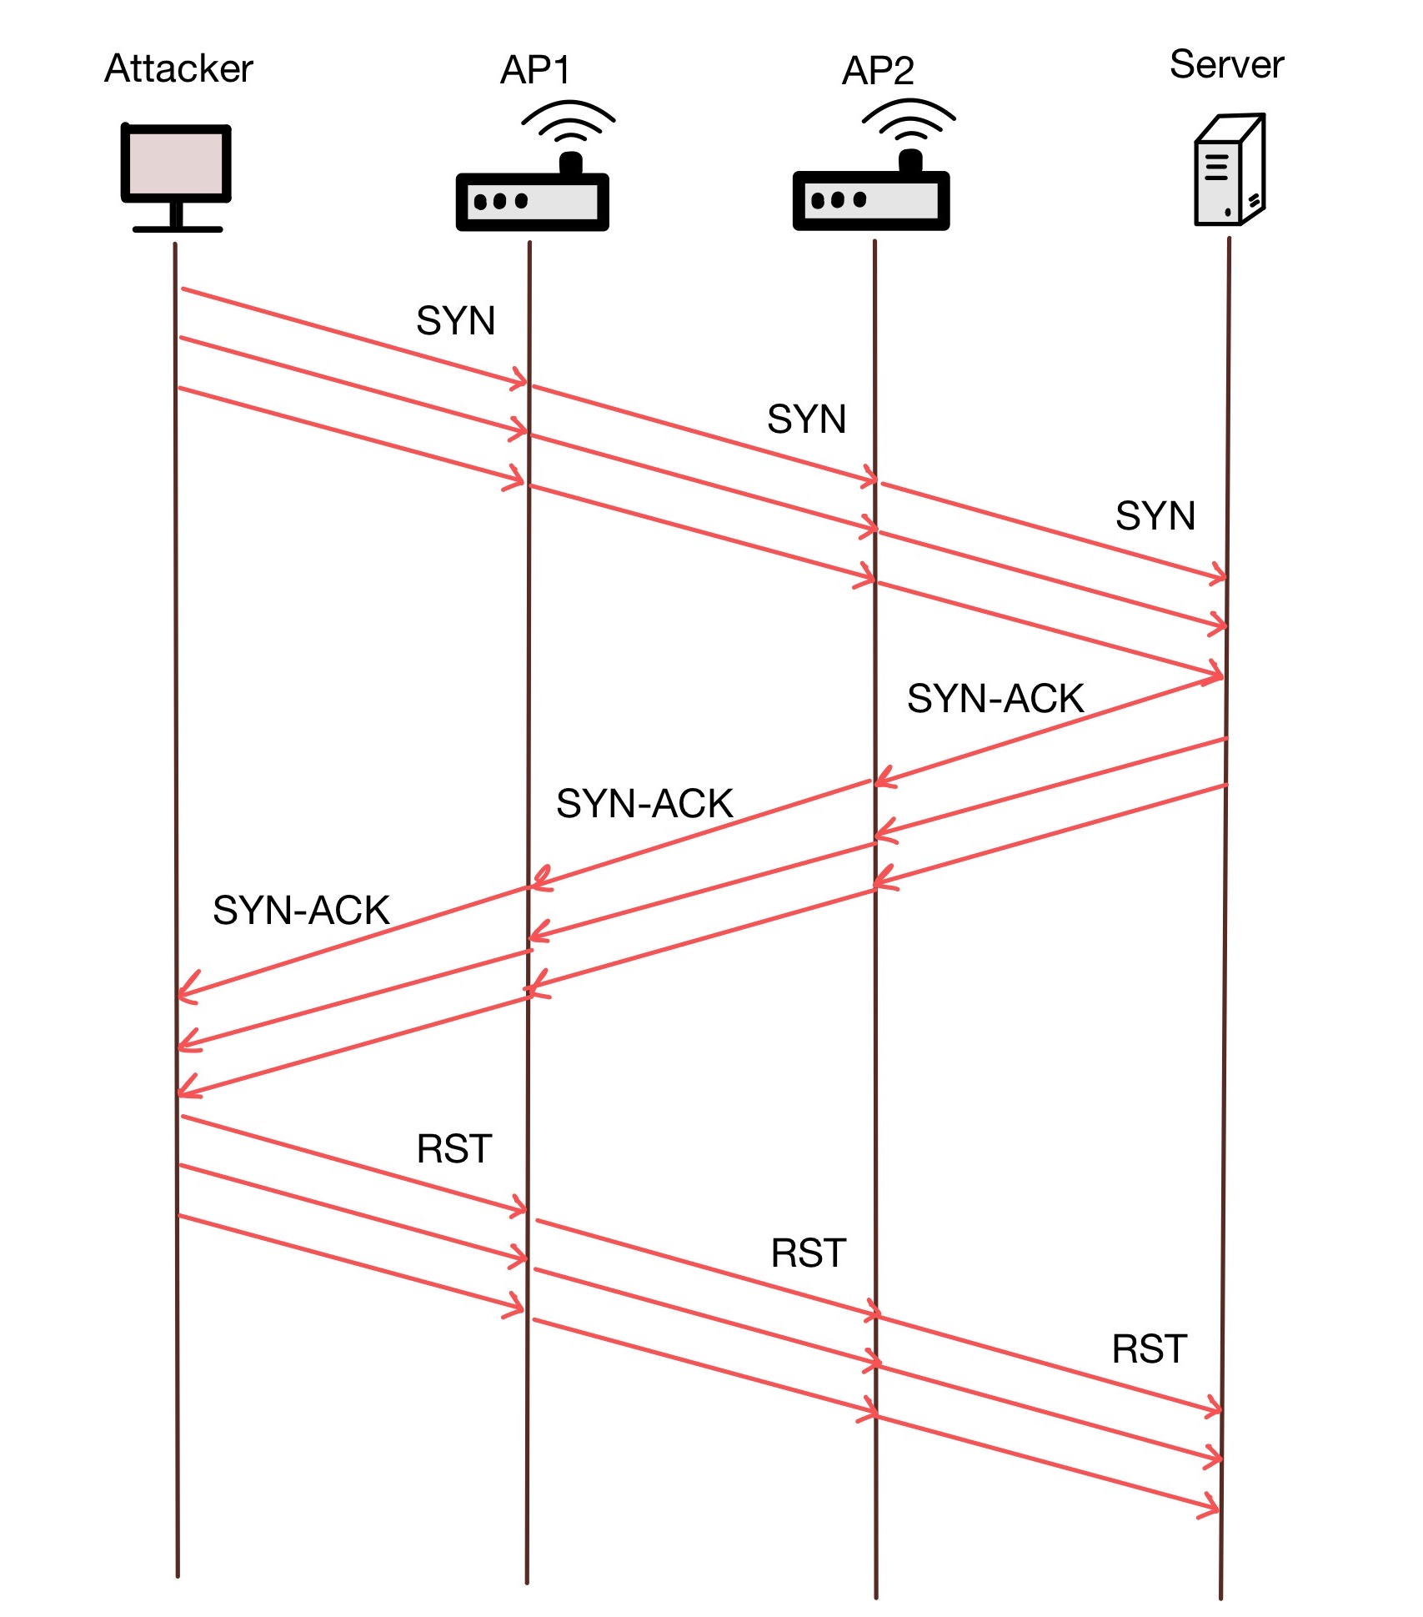
มอดูลผู้โจมตี: การสร้างโปรแกรมการโจมตี
การโจมตีด้วย TCP Packet
TCP Flood
สั่งโดยใช้คำสั่ง tcp_attack <pps>

Slide 62
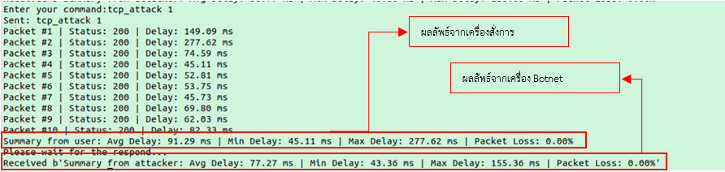
มอดูลผู้โจมตี: การสร้างโปรแกรมการโจมตี
การโจมตีด้วย TCP Packet
TCP Flood
สั่งโดยใช้คำสั่ง tcp_attack <pps>

Slide 63
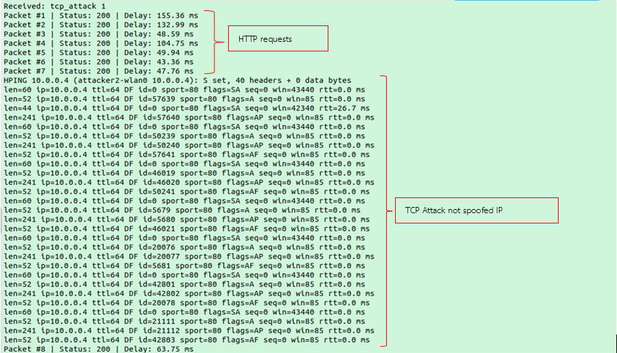
มอดูลผู้โจมตี: การสร้างโปรแกรมการโจมตี
การโจมตีด้วย TCP Packet
TCP Flood
สั่งโดยใช้คำสั่ง tcp_attack <pps>

Slide 64
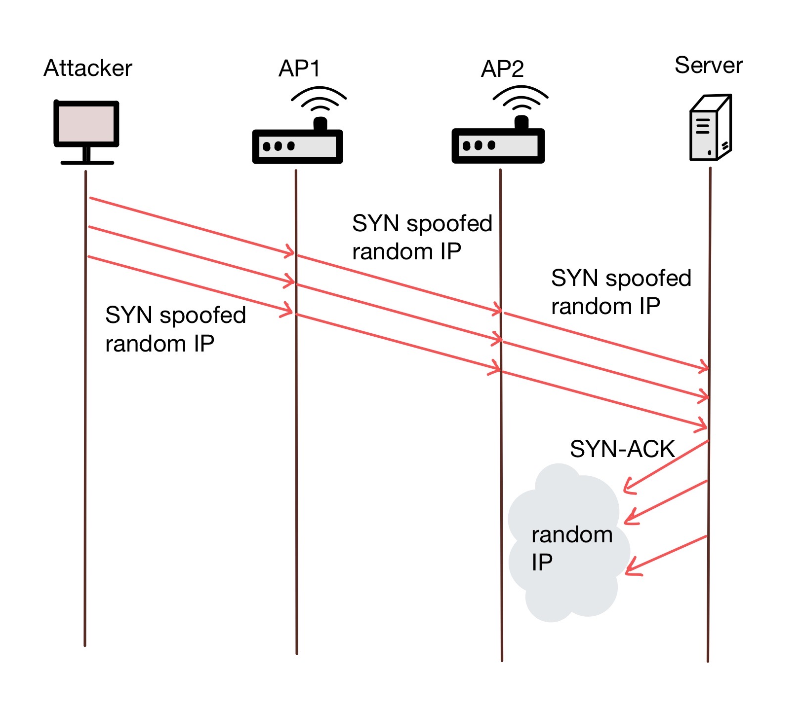
มอดูลผู้โจมตี: การสร้างโปรแกรมการโจมตี
การโจมตีด้วย TCP Packet
TCP Spoofed IP Flood
สั่งโดยใช้คำสั่ง spoof_attack <pps>

Slide 65
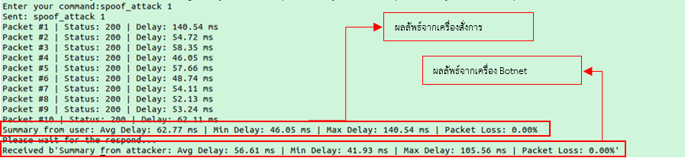
มอดูลผู้โจมตี: การสร้างโปรแกรมการโจมตี
การโจมตีด้วย TCP Packet
TCP Spoofed IP Flood
สั่งโดยใช้คำสั่ง spoof_attack <pps>

Slide 66
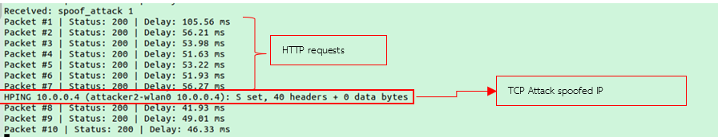
มอดูลผู้โจมตี: การสร้างโปรแกรมการโจมตี
การโจมตีด้วย TCP Packet
TCP Spoofed IP Flood
สั่งโดยใช้คำสั่ง spoof_attack <pps>

Slide 67



มอดูลผู้โจมตี: ทำไมต้องการเคลื่อนที่ผู้โจมตี
ภัยคุกคามที่สมจริง
โครงข่ายไร้สายมักมาพร้อมกับความสามารถในการเคลื่อนที่ ซึ่งทำให้ผู้โจมตีสามารถเคลื่อนที่หรือเปิดการโจมตีจาก Botnet ที่สามารถเคลื่อนที่ได้เช่นกัน
ผลกระทบต่อประสิทธิภาพของการโจมตี
ผู้โจมตีที่สามารถเคลื่อนที่ได้จะสามารถเพิ่มประสิทธิภาพในการใช้แบนด์วิดท์ให้ถึงขีดสุด โดยการปรับตำแหน่งของตนอย่างเหมาะสม ซึ่งช่วยให้สามารถหลีกเลี่ยงระบบตรวจจับได้ [1]
[1] M. Stojanovic, V. Acimovic-Raspopovic, and V. Timcenko, “The Impact of Mobility Patterns on MANET Vulnerability to DDoS Attacks”, Electronics and Electrical Engineering, no. 3(119), pp. 29–34, 2012.

Slide 68
มอดูลผู้โจมตี: ผู้ใช้ทั่วไป
ผู้ใช้ที่ใช้คำขอ HTTP
สร้างไฟล์ genC.sh ซึ่งใช้คำสั่ง curl สำหรับส่งคำขอ HTTP ไปยัง Server เป้าหมายอย่างต่อเนื่อง โดยสคริปต์จะทำการส่งคำขอแบบวนลูป
ระหว่างแต่ละคำขอ จะมีการหน่วงเวลาก่อนส่งคำขอถัดไปโดยใช้การสุ่มค่าตามการกระจายแบบ Uniform ในช่วงเวลา 0.2–0.8 วินาที
response
Request HTTP
Request HTTP
Docker container1
(Backend Server1)
Web user
NGINX (Server1)

Slide 69
มอดูลผู้โจมตี: ผู้ใช้ทั่วไป
ผู้ใช้ที่ใช้คำขอ ICMP
สร้างไฟล์ genP.sh ซึ่งใช้คำสั่ง ping เพื่อส่ง Packet ไปยัง Server เป้าหมายอย่างต่อเนื่อง โดยสคริปต์ดังกล่าวจะทำงานในลักษณะวนลูป
ระหว่างการส่ง Packet แต่ละชุด จะมีการหน่วงเวลาแบบสุ่มก่อนทำการส่งถัดไป โดยการสุ่มดังกล่าวอิงตามการกระจายแบบ Uniform ในช่วงเวลา 0.2–0.8 วินาที
Ping Request
response
Docker container1
(Backend Server1)
user
NGINX (Server1)

Slide 70
Research Map
มอดูลผู้โจมตี
มอดูลผู้ใช้งาน
มอดูลตัวเลียนแบบ Mininet-WiFi
มอดูล SDN

Slide 71
Experiment Outline
Experiment | มอดูลผู้โจมตี | มอดูล SDN | มอดูลผู้ใช้งาน
Experiment 1 | โจมตีด้วยอัตราคงที่ | ปิดการตรวจจับและการบรรเทาภัยคุกคาม | ปิดการตรวจจับและการบรรเทาภัยคุกคาม
Experiment 2 | โจมตีด้วยอัตราคงที่ | เปิดการตรวจจับและการบรรเทาภัยคุกคาม | ปิดการตรวจจับและการบรรเทาภัยคุกคาม
Experiment 3 | โจมตีด้วยอัตราคงที่ และปลอมแปลงที่อยู่ IP | ปิดการตรวจจับและการบรรเทาภัยคุกคาม | เปิดการตรวจจับและการบรรเทาภัยคุกคาม
Experiment 4 | โจมตีด้วยอัตราคงที่ และปลอมแปลงที่อยู่ IP | เปิดการตรวจจับและการบรรเทาภัยคุกคาม | เปิดการตรวจจับและการบรรเทาภัยคุกคาม
Experiment 5 | เคลื่อนย้ายได้ และไม่จำกัดอัตราการโจมตี | เปิดการตรวจจับและการบรรเทาภัยคุกคาม | เปิดการตรวจจับและการบรรเทาภัยคุกคาม

Slide 73
SDN
AP2
AP1
Server 1
(Proxy server)
Attacker 0 (Attacker Server)
User 1
HTTP Request (Curl)
Attacker 1
(Botnet)
Server 2
(Backend)
User 2
Ping
Attacker 2
(Botnet)
Server 3
(Backend)

Slide 74




ping
ส่ง Rule
ส่ง Rule
HTTP
AP1
AP2
Attacker1
Attacker2
ส่งคำสั่ง TCP Attack
Backend1
Backend2
Attacker0

Slide 75

Experiment #1: Attacker VS. Server & SDN (No Defending)
200k
attacked
100k
0
100
200
300
400
500
600
0
attacked
200k
100k
0
0
100
200
300
400
500
600
attacked
100
50
Avg. Server’s CPU ~ 75%
0
0
100
200
300
400
500
600
Times (s)
Rx
Tx

Slide 76

Experiment #1: Attacker VS. Server & SDN (No Defending)
Timeout
Response Rate | 67.40 %
attacked
0
100
200
300
400
500
600
Times (s)
User 2; Ping Request
User 1; HTTP Request (Curl)

Slide 78

ping
ส่ง Rule
ส่ง Rule
HTTP
AP1
AP2
Attacker1
Attacker2
ส่งคำสั่ง TCP Attack
Backend1
Backend2
Attacker0

Slide 79


Experiment #2: Attacker VS. Server (No Defending) & SDN (Defending)
AP 1 Attacker 1
attacked
100k
50k
AP 2 Attacker 1
0
100
300
400
500
600
0
200
attacked
100k
AP 1 Attacker 2
0
0
100
200
300
400
500
600
100
attacked
Avg. Server’s CPU ~ 40%
AP 2 Attacker 2
50
0
0
100
200
300
400
500
600
Times (s)
Rx
100
200
400
500
600
0
300
Tx

Slide 80

Experiment #2: Attacker VS. Server (No Defending) & SDN (Defending)
attacked
Response Rate | 98.68 %
0
100
200
300
400
500
600
Times (s)
User 1; HTTP Request (Curl)
User 2; Ping Request

Slide 82
ping
ส่ง Rule
ส่ง Rule
HTTP
AP1
AP2
Attacker1
Attacker2
ส่งคำสั่ง TCP Spoofing IP Attack
Backend1
Backend2
Attacker0

Slide 83

Experiment #3: Attacker VS. Server (Defending) & SDN (No Defending)
100k
attacked
50k
0
0
100
200
300
400
600
500
100k
attacked
50k
Rx
Tx
0
0
100
200
300
400
500
600
100
Avg. Server’s CPU ~ 35%
attacked
50
0
0
0
100
200
300
100
200
300
400
500
600
Times (s)

Slide 84

Experiment #3: Attacker VS. Server (Defending) & SDN (No Defending)
Response Rate | 100 %
User 1; HTTP Request (Curl)
User 2; Ping Request

Slide 86
ping
ส่ง Rule
ส่ง Rule
HTTP
AP1
AP2
Attacker1
Attacker2
ส่งคำสั่ง TCP Spoofing IP Attack
Backend1
Backend2
Attacker0

Slide 87


Experiment #4: Attacker VS. Server & SDN (Defending)
AP 1 Attacker 1
attacked
80k
60k
40k
20k
0
100
200
300
400
500
600
AP 2 Attacker 1
0
attacked
100k
50k
0
AP 1 Attacker 2
0
100
200
300
400
500
600
100
attacked
50
AP 2 Attacker 2
0
100
200
300
400
500
600
Times (s)
Avg. Server’s CPU ~ 25%
Rx
Tx
0
100
200
300
400
500
600

Slide 88

Experiment #4: Attacker VS. Server & SDN (Defending)
attacked
Response Rate | 100 %
0
100
200
300
400
500
600
Times (s)
User 2; Ping Request
User 1; HTTP Request (Curl)

Slide 90
ping
ส่ง Rule
ส่ง Rule
HTTP
AP1
AP2
Attacker1
Attacker2
ได้รับอนุญาตให้ Move หรือเปลี่ยนอัตราการโจมตี
Backend1
Backend2
Attacker0

Slide 91

Experiment #5: Attacker VS. Server & SDN (Defending)
200k
Move a1 from AP1 to AP 2
attacked
Move a2 from AP1 to AP 2
100k
0
100
200
300
400
500
600
attacked
300k
200k
100k
Move a1 from AP1 to AP 2
Move a2 from AP1 to AP 2
0
100
200
300
400
500
600
100
Avg. Server’s CPU ~ 85%
attacked
50
Rx
Tx
0
0
100
200
300
400
500
600
Times (s)

Slide 92

Experiment #5: User + Attacker(Move) + SDN +Server
AP 1 Attacker 1
AP 2 Attacker 1
AP 1 Attacker 2
AP 2 Attacker 2
0
100
200
300
400
500
600

Slide 93

Experiment #5: User + Attacker(Move) + SDN +Server
Timeout
Total Ping Attempts | 495
Successful Responses | 195
Response Rate | 32.12%
0
100
200
300
400
500
600
Times (s)
User 1; HTTP Request (Curl)
User 2; Ping Request

Slide 94
Experiment Outline
Experiment | มอดูลผู้โจมตี | มอดูล SDN | มอดูลผู้ใช้งาน
Experiment 1 | โจมตีด้วยอัตราคงที่ | ปิดการตรวจจับและการบรรเทาภัยคุกคาม | ปิดการตรวจจับและการบรรเทาภัยคุกคาม
Experiment 2 | โจมตีด้วยอัตราคงที่ | เปิดการตรวจจับและการบรรเทาภัยคุกคาม | ปิดการตรวจจับและการบรรเทาภัยคุกคาม
Experiment 3 | โจมตีด้วยอัตราคงที่ และปลอมแปลงที่อยู่ IP | ปิดการตรวจจับและการบรรเทาภัยคุกคาม | เปิดการตรวจจับและการบรรเทาภัยคุกคาม
Experiment 4 | โจมตีด้วยอัตราคงที่ และปลอมแปลงที่อยู่ IP | เปิดการตรวจจับและการบรรเทาภัยคุกคาม | เปิดการตรวจจับและการบรรเทาภัยคุกคาม
Experiment 5 | เคลื่อนย้ายได้ และไม่จำกัดอัตราการโจมตี | เปิดการตรวจจับและการบรรเทาภัยคุกคาม | เปิดการตรวจจับและการบรรเทาภัยคุกคาม

Slide 95
Experiment Conclusion
Experiment | Avg. Server’s CPU | Avg. RTT | Response Rate
Experiment 1 (Attacker win) | 75% | กระจายตัวอยู่ที่ 2-4 วินาทีและ มี Timeout เรื่อย ๆ หลังจากการโจมตี | 67.40%
Experiment 2 (Defender win) | 40% | ช่วงเริ่มต้นการโจมตีจะประมาณ 1-2 วินาที แต่หลังจากการป้องกันแล้วอยู่ที่ 0.2 วินาที | 98.68%
Experiment 3 (Defender win) | 35% | ประมาณ 0.1 วินาที มีการขึ้นไปที่ 3 วินาที และลงมาจุดเดิมเนื่องจากผลของการ limit | 100%
Experiment 4 (Defender win) | 25% | ประมาณ 0.1 วินาที มีการขึ้นไปที่ 2-3 วินาที และลงมาจุดเดิมเนื่องจากผลของการ limit | 100%
Experiment 5 (Attacker win) | 85% | Timeout ตลอดหลังจากการโจมตี | 32.12%

Slide 96

สรุป
จาก Experiment3
จาก Experiment1
ping
ส่ง Rule
ส่ง Rule
HTTP
AP1
AP2
Attacker1
Attacker2
การเข้ามาของ iptables
ส่งคำสั่ง TCP Attack
Backend1
Backend2
Attacker0

Slide 97

สรุป
จาก Experiment3
จาก Experiment2,4
ping
ส่ง Rule
ส่ง Rule
HTTP
ส่ง action เพื่อกำจัดภัยคุกคาม
Server ไม่สามารถตรวจจับการโจมตีได้
AP1
Block packet from IP Botnet
AP2
Attacker1
Attacker2
ส่งคำสั่ง TCP Spoofed IP Attack
Backend1
Backend2
Attacker0

Slide 98

สรุป
SDN ไม่สามารถตรวจจับการโจมตีได้
จาก Experiment5
ping
ส่ง Rule
ส่ง Rule
HTTP
AP1
AP2
Server ไม่สามารถตรวจจับการโจมตีได้
Attacker1
Attacker2
ส่งคำสั่ง Move to AP2
Backend1
Backend2
Attacker0

Slide 99
Q&A​

